Slide 1

Optimalizace výrobního postupu v podniku STS Prachatice a.s.
Obhajoba BP
Vypracoval: Tomáš Cejpek
Vedoucí práce: Ing. Monika Karková, PhD.

Slide 2
Volba tématu
Cíl práce
Praxe v STS Prachatice
Optimalizace současného stavu
Implementace moderních technologií ve výrobě
Cílem práce je analýza výrobního procesu včetně jednotlivých výrobních operací ve zvoleném strojírenském podniku. Výstupem práce je identifikace slabých míst a návrhy řešení vázané na výrobní postupy, za účelem zvýšení efektivity výroby. Součásti práce je i výkresová dokumentace, která obsahuje nový výrobní postup/výrobní výkresy.

Slide 3
Teoreticko-metodologická část
Literární rešerše
  Literatura pro návrh aplikační části
Výzkumný problém
  Výrobní proces
  Výrobní postup
  Optimalizace
  …
Metodologická část
  Metoda pozorování
  Deskriptivní analýza
  Analýza konstrukčního řešení
  Analýza materiálových listů
  Finanční analýza
  Koeficient míry bezpečnosti
  Vizualizace ve VR

Slide 4
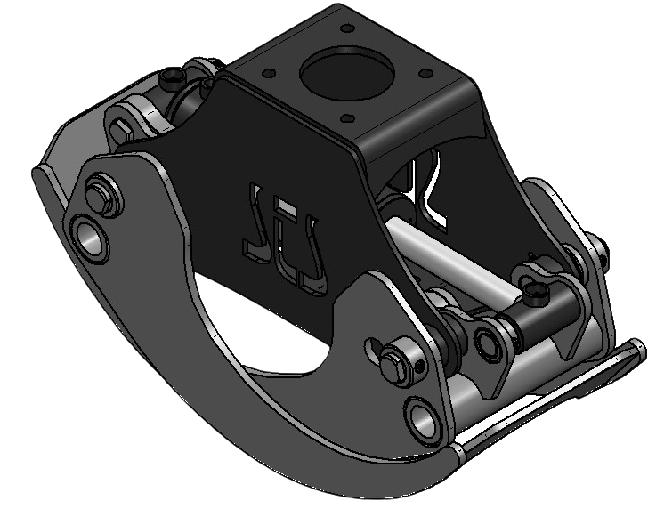
Aplikační část
Představení podniku
  Strojní vybavení
Analýza současného stavu
  Konstrukce
  Materiál
  Výrobní proces
  Montáž a kontrola kvality

Slide 5
Optimalizace
Konstrukční
řešení
Implementace
VR
Volba
materiálu
Snížení času montáže
Snížení rizika chyb
Zlepšení vizualizace
Redukce hmotnosti
Úspora materiálu
Snížení výrobních časů
Poměr cena/pevnost
Zvýšení zisku
Výrobní postup

Slide 6
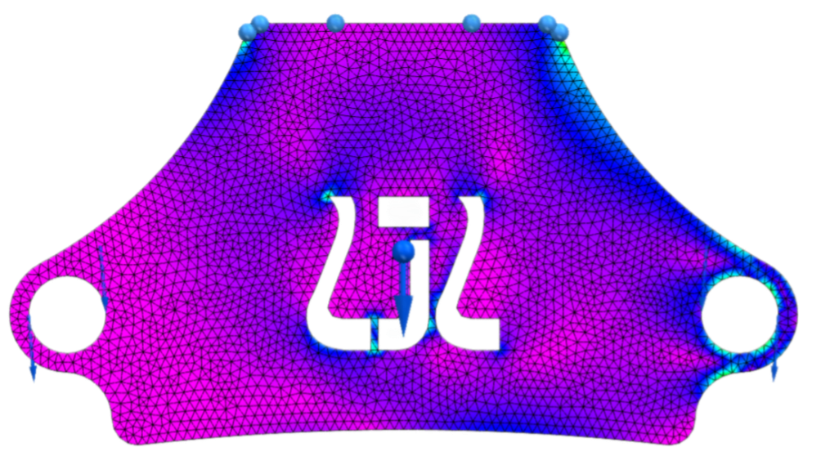
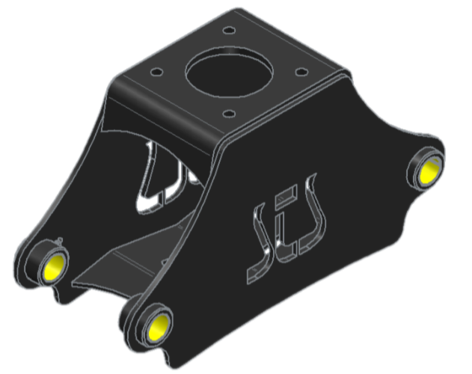
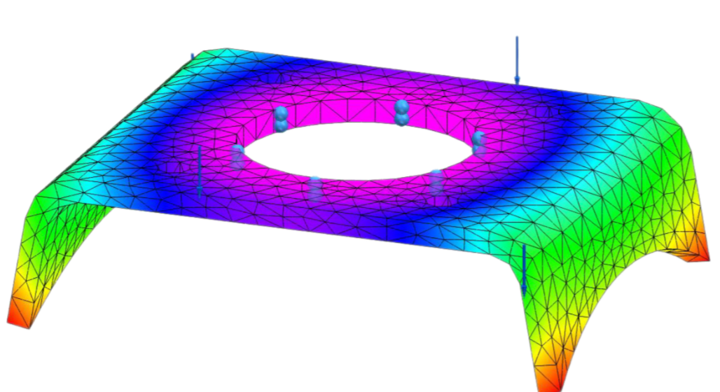
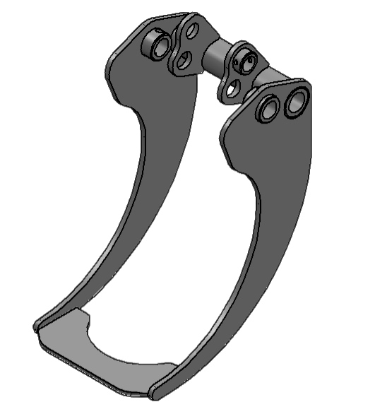
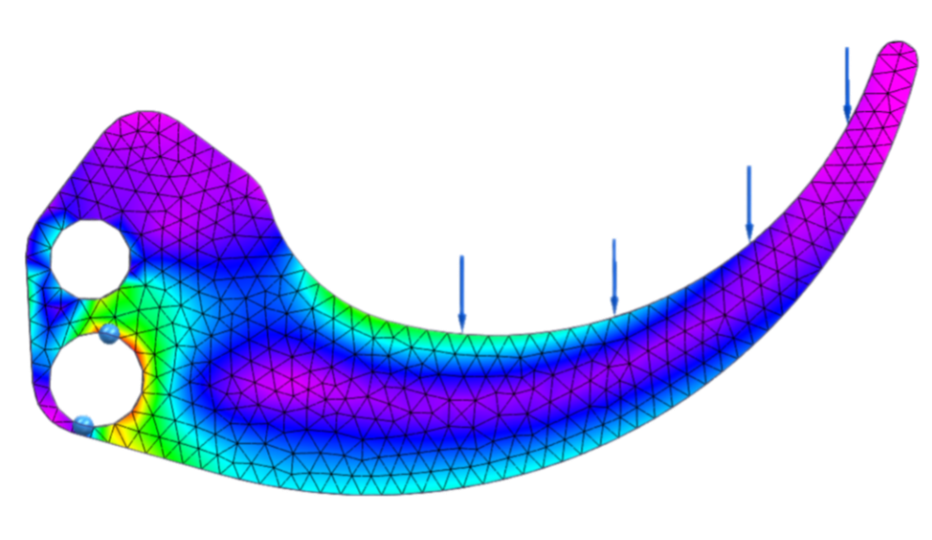
Konstrukční řešení
Redukce – tělo
  Bočnice = 2,01 [Kg]
  Horní díl = 1,88 [Kg]
  Vzpěra = 1,14 [Kg]
Redukce – ramena
  Bočnice = 2,38 [Kg]
  Vzpěra = 0,45 [Kg]
Redukce – celková
  Sestava = 17,48 [Kg]
  Sestava = 15,55 [%]
Náklady
  STRENX 700 = 834 [Kč]
  STRENX 700 = 36,1 [%]

Slide 7
Volba materiálu
S460MC
Strenx 900
Strenx 700
Původní varianta
Testováno empiricky
Nutnost pevnostní analýzy
Nižší mechanické vlastnosti
Levnější varianta
Materiál -40,27 [%]
Vyšší mechanické vlastnosti
Dražší varianta
Materiál +20 [%]
Optimalizace

Slide 8
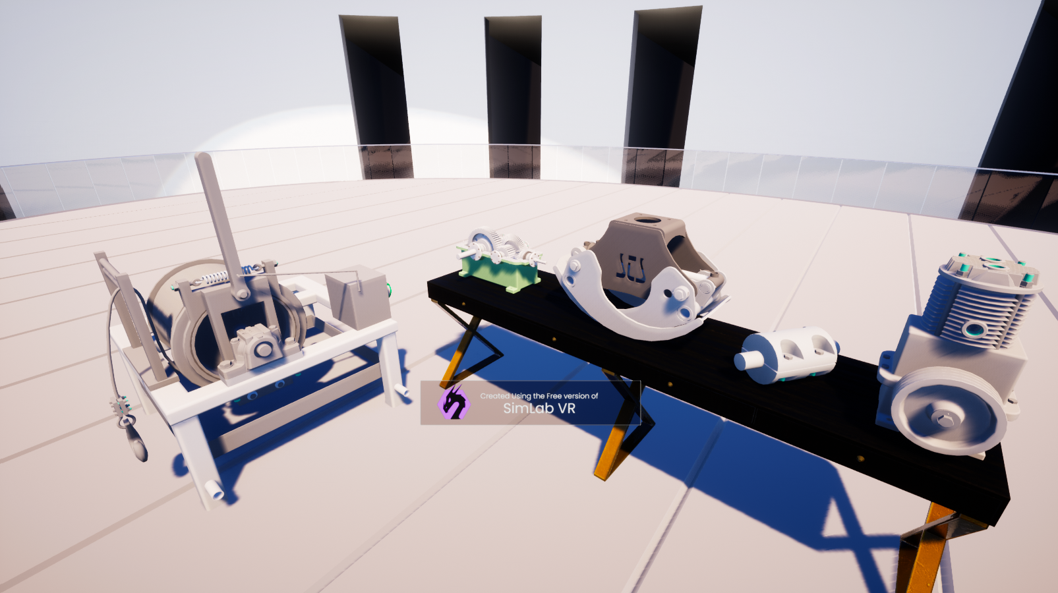
Virtuální realita
Oculus Meta Quest
SimLab VR Studio
Simlab VR

Slide 9
Navržená varianta
Stávající produkt
01
02
03
Cíle optimalizace:
Snížení hmotnosti
Zachování pevnosti
Zefektivnění výroby
Redukce hmotnosti sestavy
Volba materiálu STRENX 900
Implementace navržené metodiky vizualizace
Nový prvek produktového portfolia

Slide 10
Děkuji za pozornost

